Slide 1
市场缩量反弹，结构性机会
主讲老师
陈灼基
课程日期
2024.11.28
执业编号
A1120620030004
中国·广州

Slide 2
当前的操作思路
1、三板斧：热点方向（芯片半导体、机器人、传媒等）的上升回档
2、控盘双突破（股价突破年线、半年线），走向上的趋势
3、主题猎手战法：结合热点、L2资金等指标
4、盘中资金流向分析、热点解读

Slide 3
今日热门消息解读
1、机器人：
备受瞩目的ROSCon China2024将于12月7日至8日在上海举办，这是中国内地首次举办ROSCon大会。此次盛会中，NVIDIA将展示如何加速ROS生态系统的发展，以及机器人操作系统生态对AI机器人开发的重要性。
天风证券赵晓光：未来30年会有一个100万亿美金市值的机器人公司。这个饼画的有点大，目前美股是75万亿美元，A股是10万亿美元，一家机器人公司的市值比美股和A股加起来还要大。
2、自主可控：
财政部就《关于政府采购领域本国产品标准及实施政策有关事项的通知(征求意见稿)》向社会公开征求意见。征求意见稿提出，拟在政府采购活动中，给予本国产品相对于非本国产品20%的价格评审优惠。

Slide 4
今日热门消息解读
3、ai 传媒：
OpenAI宣布，将开始为期12天的圣诞季特别活动，期间会放出“一大堆新事物”。知情人士透露，活动期间，OpenAI将发布文生视频模型Sora和一款新的推理模型。OpenAI CEO奥尔特曼表示，AGI到来的时间会比世界上大多数人想象的要早，能够完成复杂任务的AI智能体将在明年成为现实。
4、军工信息化：
中共中央总书记、国家主席、中央军委主席习近平视察信息支援部队。他强调，要贯彻新时代强军思想，贯彻新时代军事战略方针，强化使命担当，勇于创新突破，夯实部队基础，努力建设一支强大的现代化信息支援部队，推动我军网络信息体系建设跨越发展。

Slide 5
关注热点板块
1、固态电池：
11月15日，国家知识产权局披露，华为公开了硅基负极材料的专利，名称为《硅基负极材料及其制备方法、电池和终端》。该专利主要解决了硅基材料因膨胀效应过大导致电池循环性能低的问题，提高负极的循环稳定性。
2、机器人：
11月、23日，黄仁勋：AI正掀起科学革命 机器人时代正在到来；
全球巨头投资入局：华为、宁德时代、特斯拉、英伟达、微软纷纷巨资投资机器人

Slide 6
关注热点板块
3、芯片半导体：
周末消息，美国商会在周四的一封电子邮件中告诉会员，拜登政府将于下周尽快公布对中国新的出口限制。据看到的摘录显示，总部位于华盛顿的强大游说团体在电子邮件中表示，新规定可能会将多达200家中国芯片公司列入贸易限制名单，禁止大多数美国供应商向目标公司发货。
自主可控势必提速，大基金三期需要加快投入。
4、数字经济、AI 应用：
国常会会议提出，发展平台经济事关扩内需、稳就业、惠民生，事关赋能实体经济、发展新质生产力。要加大政策支持力度，壮大工业互联网平台体系，支持消费互联网平台企业挖掘市场潜力，强化平台经济领域数据要素供给，促进数据依法有序跨境流动，增强平台经济领域政策与宏观政策取向一致性。
AI应用、AI营销、AI广告开始逐渐爆发

Slide 7
操作策略
仓位：五成
策略：两个中线个股，两个短线个股
或者，三个中线、吃波段收益，一个短线
剩余资金灵活做T

Slide 9
第三个“国九条”

Slide 12
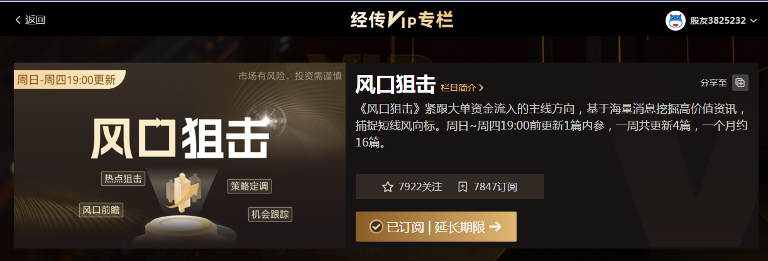
风口阻击二维码

Slide 14
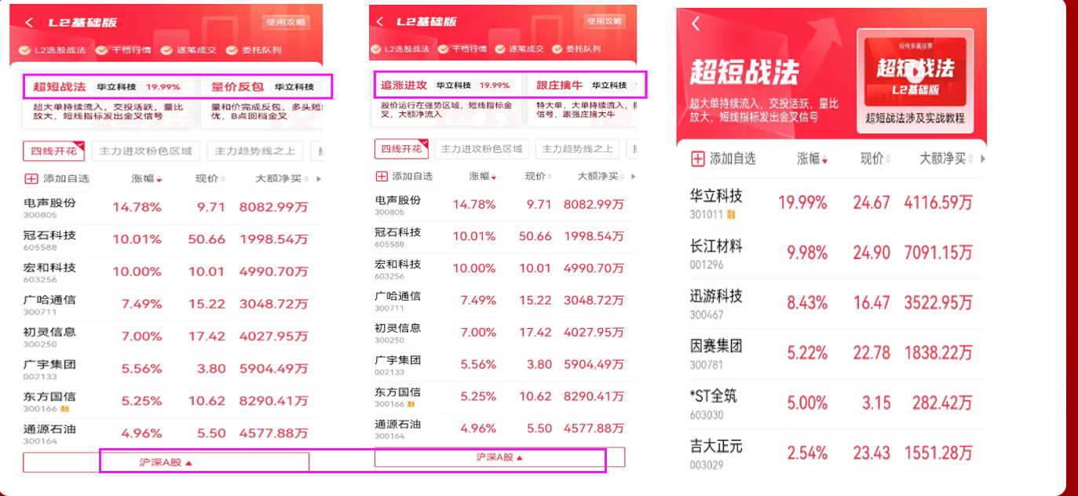
四大战法叠加四线开花

Slide 15
庄散博弈
庄散博弈：将个股资金流分为4种档次，盘中分类并计算出这4类不同档次资金的买卖力度和方向，方便用户看出股票的主力类型及买卖方向。
红色线（皇帝）：代表特大单净额 黄色线（官员）：代表大单净额
蓝色线（地主）：代表中单净额 绿色线（农民）：代表小单净额

Slide 16
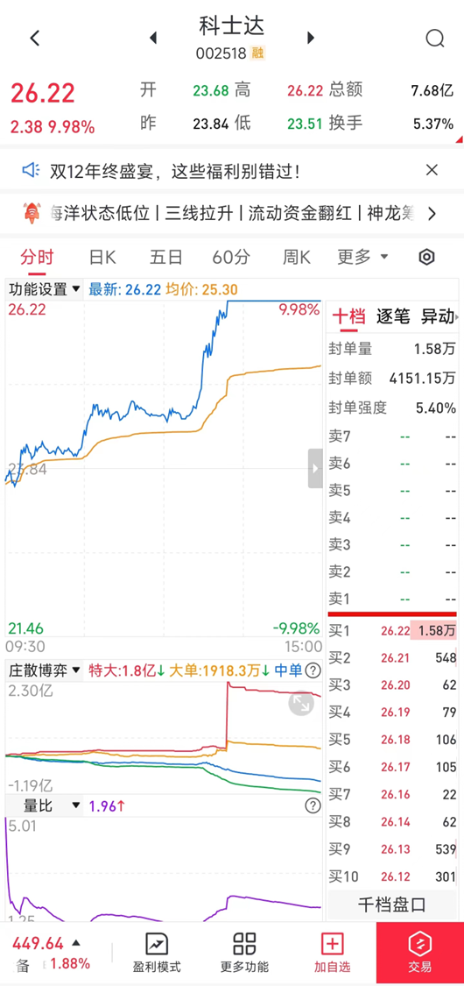
四线开花
庄散博弈（最强形态）： 红线、黄线呈现向上（红线第一，黄线第二）
蓝线、绿线呈现向下（蓝线第三，绿线第四）
说明主力的超大单和大单形成合力抢夺散户筹码，此时个股容易大幅拉升甚至出现涨停板。

Slide 17
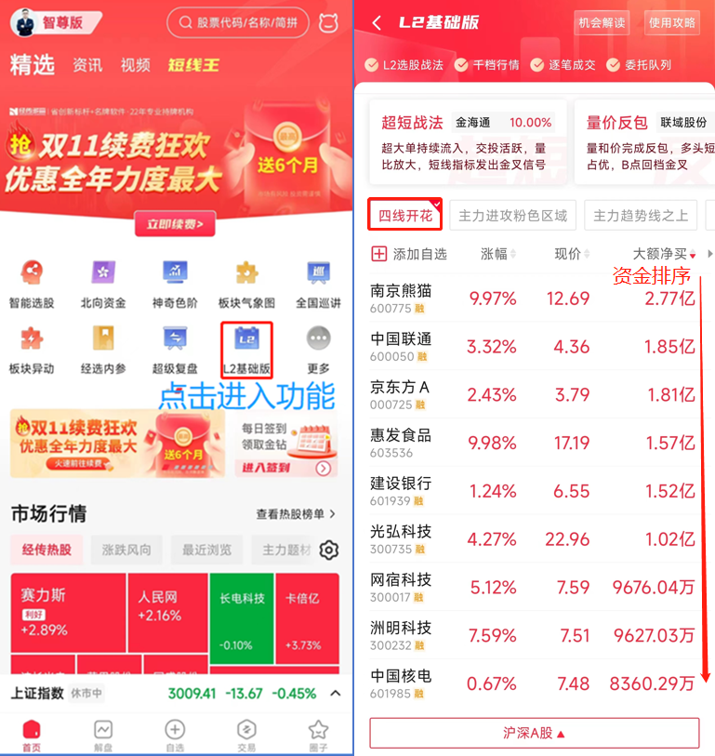
L2基础版使用方法
战法选股步骤（普通）： ①首页点击进入“L2基础版” ②勾选“四线开花”筛选 ③点击“大额净买”排序
④得到全市场当日主力最青睐的个股 优点：全市场个股一览无遗 缺点：个股太多，无从下手

Slide 18
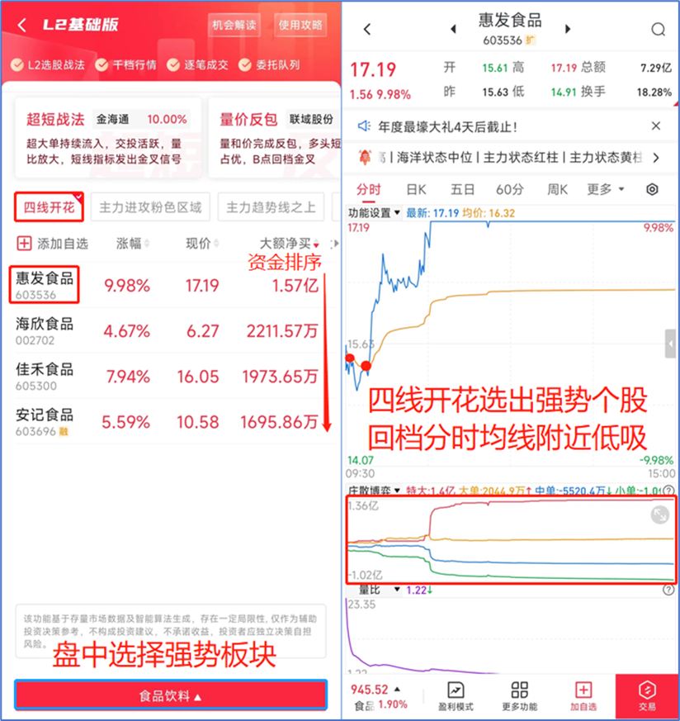
L2基础版使用方法
战法选股步骤（强化）： ①首页点击进入“L2基础版” ②盘中选择强势板块（消息/预判/看好）
③勾选“四线开花”筛选 ④点击“大额净买”排序
⑤得到板块当日主力最青睐的个股
优点：更加精准，便于捕捉主力小动向
缺点：板块容易判断错误

